Slide 1
Лабораторная работа 7 эффективность рекламы
Выполнил: Петрушов Дмитрий Сергеевич
№ студ. билета: 1032212287

Slide 2
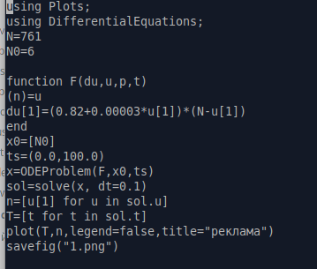
1 задание

Slide 3
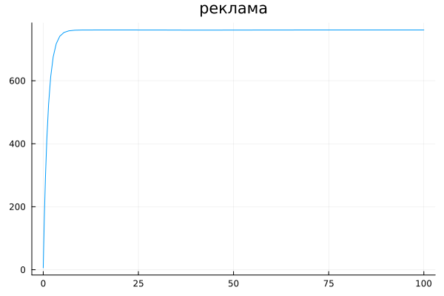
График к 1 заданию

Slide 4
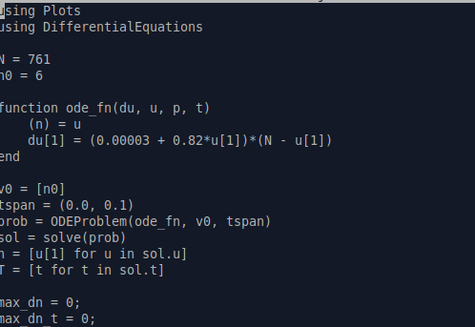
2 задание

Slide 5
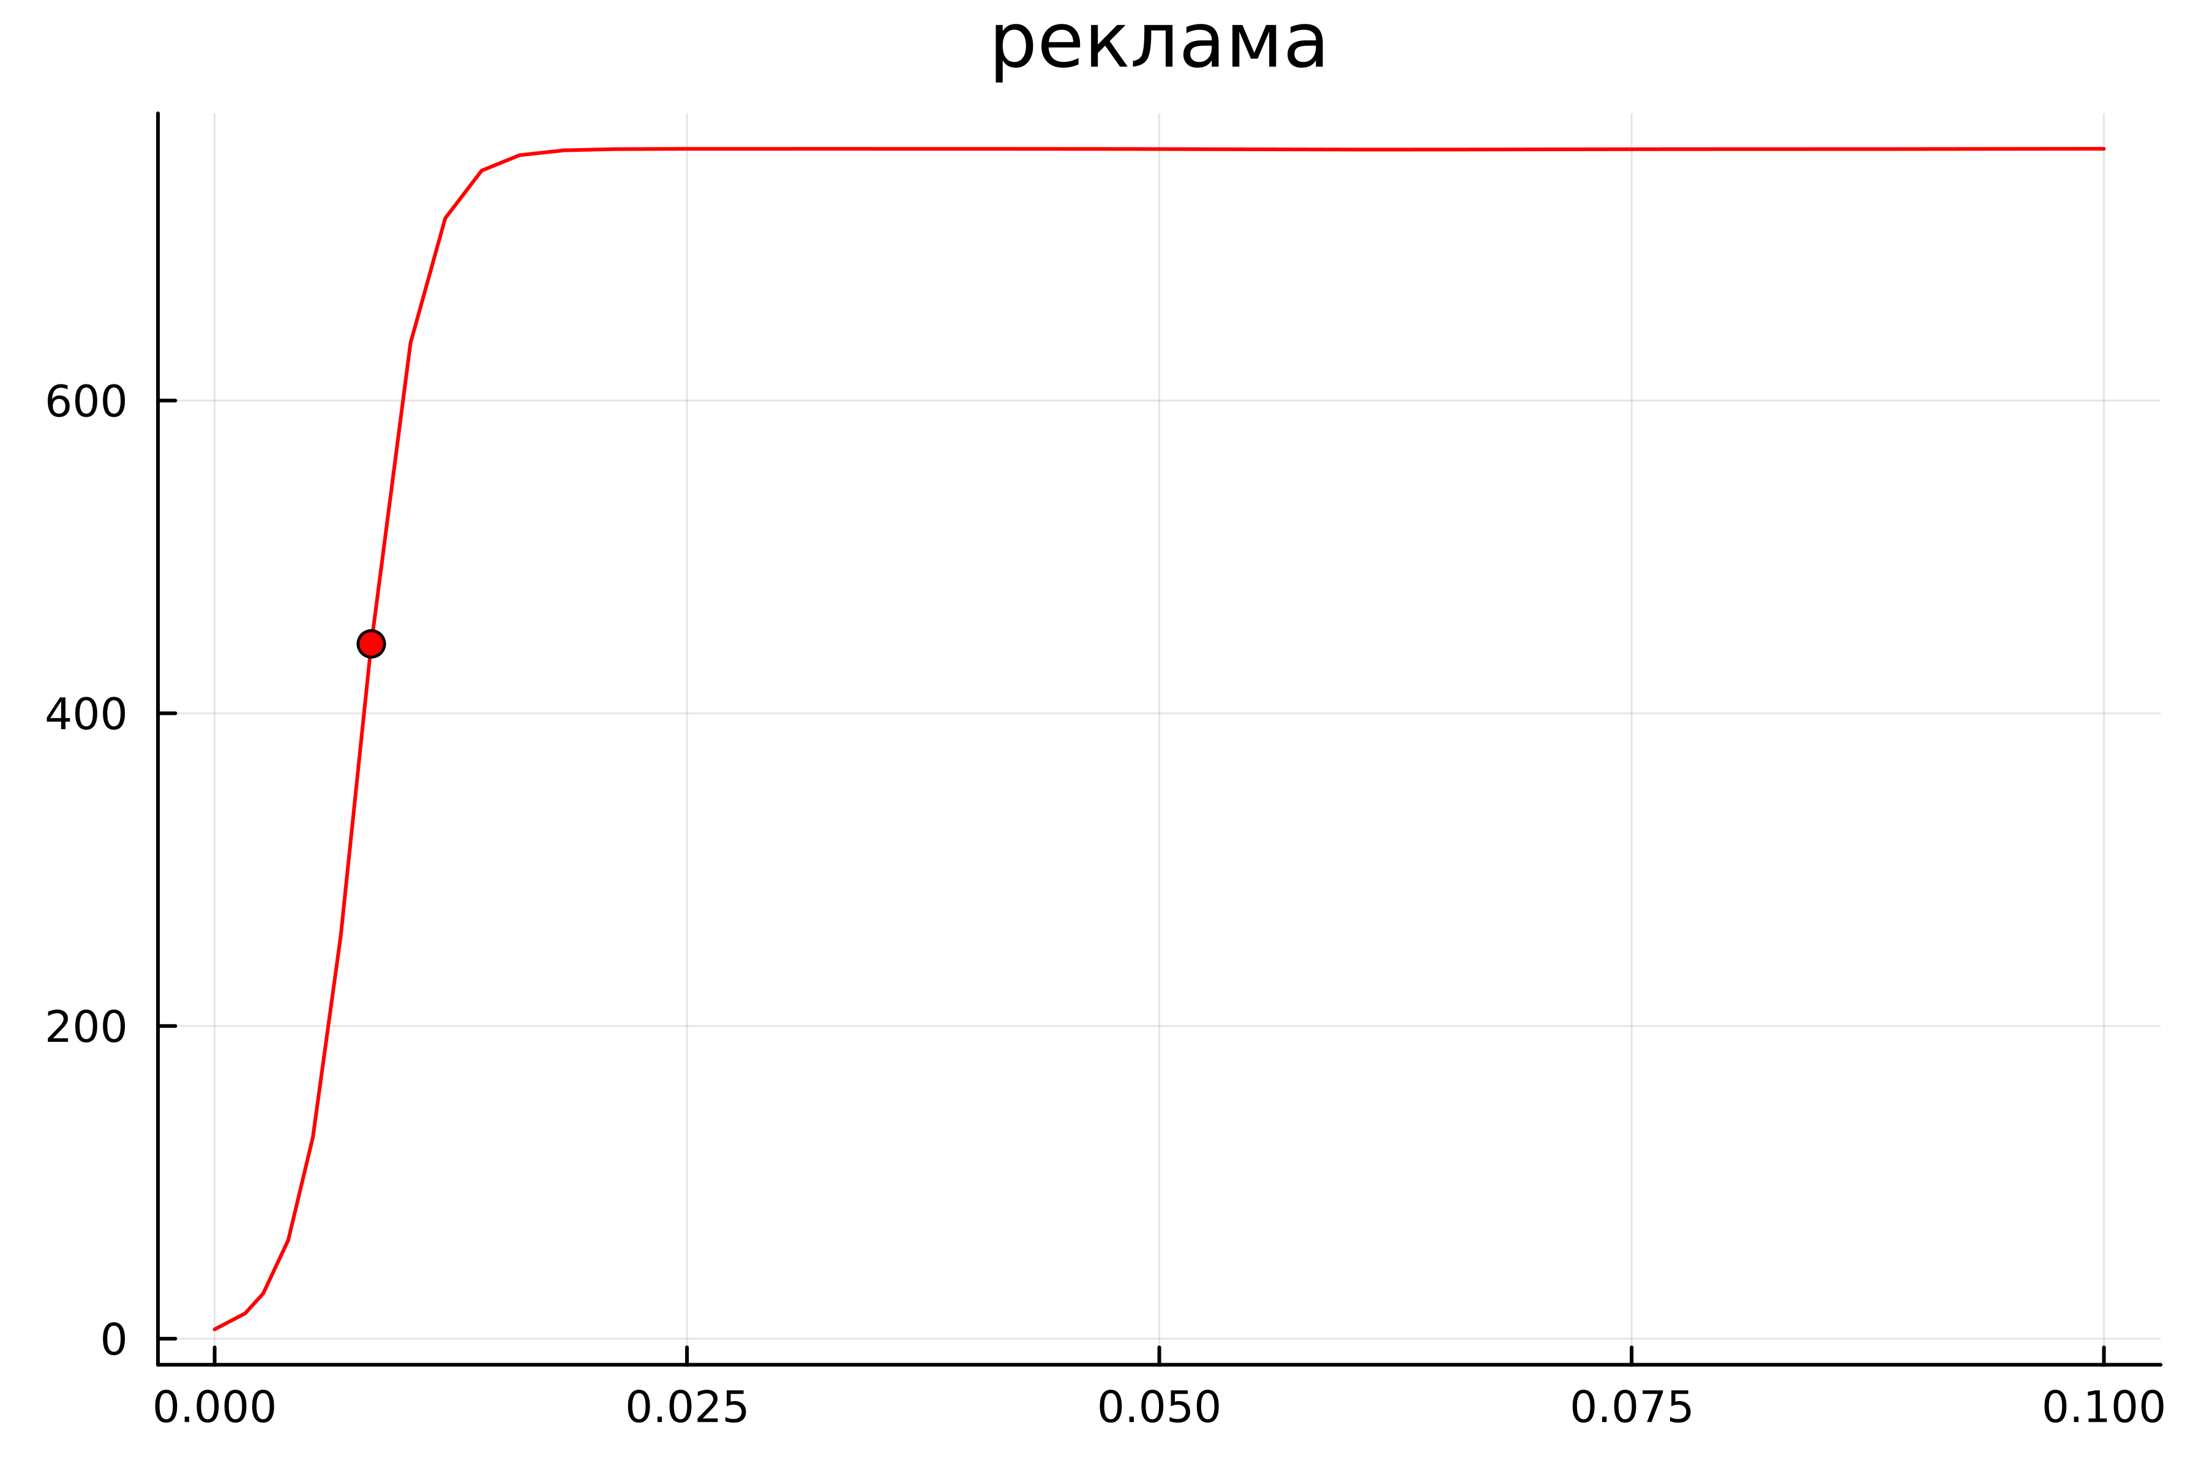
График к 2 заданию

Slide 6
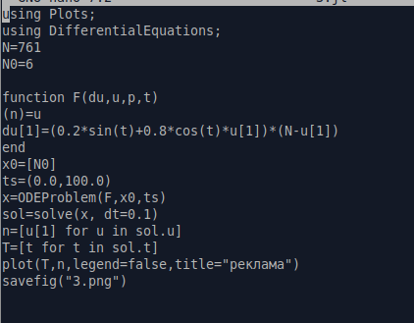
3 задание

Slide 7
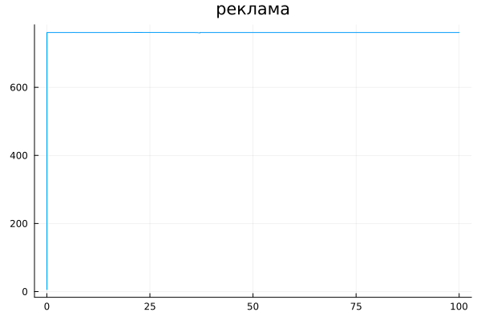
График к 3 заданию

Slide 8
Вывод
В ходе проделанной лабораторной работы мной были усвоены навыки решения задачи математического моделирования с применением языков программирования для работы с математическими вычислениями julia.

